Slide 1

Název školy: Střední průmyslová škola, Ostrava - Vítkovice, příspěvková organizace
Autor: Mgr. Vanda Malurová
Datum: 21. července 2012
Název: VY_32_INOVACE_3.3.15
Číslo projektu: CZ.1.07/1.5.00/34.0125
Téma: Česky psaná literatura
Anotace: Prezentace byla vytvořena pro vyučujícího jako vizualizace výkladu o středověké literatuře psané česky. Obsahuje text, úryvky z děl i obrázky, její části mohou sloužit jako zápis do sešitu.

Slide 2
Česky psaná literatura ve středověku
1O. – 14. století

Slide 3
Staročeská literatura
psaná ve verších
anonymní
zachovaly se pouze zlomky
lze ji obtížně datovat

Slide 4
Bohemismy – česká slova v latinských nebo staroslověnských textech (koželug)
Bohemika – české názvy v latinských nebo staroslověnských textech (Teta, Vltava)
Glosy – vpisky umístěné mezi řádky nebo na jejich okraj

Slide 5
První česká věta
glosa v zakládací listině litoměřické kapituly 1057
„Pavel dal jest Ploskovicích zemu. Vlach dal jest Dolás zemu Bohu i svjatemu Ščepánu se dvěma dušníkoma, Bogučeja a Sedlatu.“
na listinu byla připsána ve 13. století

Slide 6
Hospodine, pomiluj ny
Hospodine, pomiluj ny!
Jezukriste, pomiluj ny!
Ty, spase všeho mira,
spasiž ny i uslyšiž,
hospodine, hlasy našě!
Daj nám všěm, hospodine,
žizn a mir v zemi!
Krleš! Krleš! Krleš!

Slide 7
Hospodine, pomiluj ny
1. česká duchovní píseň
konec 10. st.
Vznikla překladem ze staroslověnštiny, zbytky staroslověnských slov žizn=úroda, mir=svět
Krleš=Kyrie eleison, z řečtiny – Pane, smiluj se
jednoduchá forma, 8 veršů
zpívala se při slavnostních příležitostech, funkce státní hymny, Karel IV. ji zahrnul do korunovačního obřadu

Slide 8
Svatý Václave
konec 12. století
původně 3 sloky, později 9
modlitba k patronovi českého státu
slavnostní i válečná píseň

Slide 9
Česká veršovaná epika
období laicizace = zesvětštění literatury
poč. 13. – pol. 14. století

Slide 10
Alexandreida
Aristoteles dává rady Alexandrovi
Poslúchaj mě tuto sada,
toť jest moje prvnie rada:
Jměj dvór svój po kněžskej vnadě,
své šlechtice jměj v svéj radě;…
Z chlapieho řáda nikoli
i jednoho v čest nevoli;
nebo chlap, když jest povýšen,
nesnadně bude utišen:…

Slide 11
Alexandreida
Rytířský epos o Alexandru Makedonském, přelom 13. a 14. st.
autor neznámý, patrně vyšší šlechtic, vlastenec
vzor latinská a německá Alexandreida
aktualizováno na české poměry – osobnost Přemysla Otakara II.

Slide 12
Dalimilova kronika
Oldřich a Božena
Chci žít s českou selkou skrovnou
spíš než s Němkou, císařovnou.
Pouto krve vždy je silné,
Němka k Čechům sotva přilne.
Vaše utrhačné řeči
o hlouposti jenom svědčí.
Jak u Němky byste, páni,
chtěli prosit o zastání?

Slide 13
Dalimilova kronika
poč. 14. století, veršovaná
autor neznámý, patrně nižší šlechtic, vlastenec x německé kolonizaci
popisuje české dějiny od stavby babylónské věže do r. 1314

Slide 14
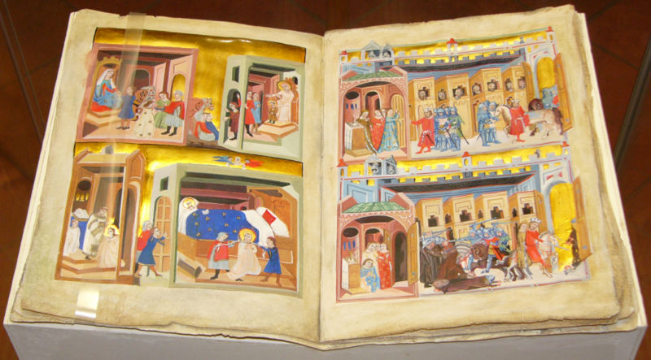
Pařížský zlomek latinského překladu DK
Notes:
ttp://commons.wikimedia.org/wiki/File:Dalimilova_kronika_parizsky_fragment.jpg

Slide 15
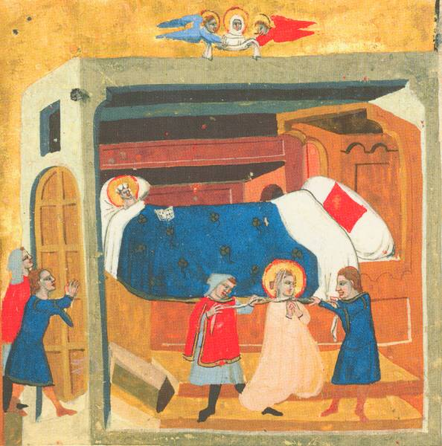
Pařížský zlomek
torzo bohatě iluminovaného latinského překladu Dalimilovy kroniky – 24 stran
2005 zakoupen za 9 mil. korun
vznikl kolem r. 1340
Kdo jej asi nechal vyrobit?
Zavraždění sv. Ludmily
Notes:
http://commons.wikimedia.org/wiki/File:Ludmila_skrceni.jpg

Slide 16
Děkuji za pozornost ☺
Vytvořila: Mgr. Vanda Malurová
21. července 2012
Zdroje:
Čítanka k Přehledným dějinám literatury 1. SPN, Praha, 2001. ISBN 70-7235-021-8
HÁNOVÁ, E. a kol.: Odmaturuj z literatury. Didaktis, Brno, 2002. 2. vyd. ISBN 80-8685-37-5
https://commons.wikimedia.org/wiki/File:Dalimilova_kronika_parizsky_fragment.jpg Michal Maňas [cit 12-07-21]
http://commons.wikimedia.org/wiki/File:Ludmila_skrceni.jpg [cit 12-07-21]

